Slide 1
Neurologie – krátká vsuvka

Slide 2
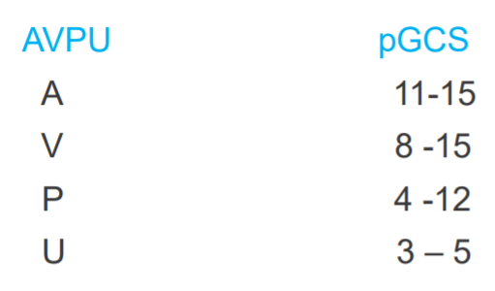
D – AVPU škála
Notes:
ALERT
VERBAL
PAIN
UNRESPONSIVE

Slide 3
Otevření očí | dospělí a větší děti | malé děti
1 nebo C | neotvírá | neotvírá
2 | na bolest | na bolest
3 | na oslovení | na oslovení
4 | spontánně | spontánně
Nejlepší hlasový projev
1 nebo T | žádná rekace na algický podnět | žádná rekace na algický podnět
2 | nesrozumitelné zvuky | na algický podnět sténá
3 | jednotlivá slova | na algický podnět křičí nebo pláče
4 | neadekvátní slovní projev | spontánně křičí, pláče, neodpovídající reakce
5 | adekvátní slovní projev | brouká si, žvatlá, sleduje okolí, otáčí se za zvukem
Nejlepší motorická odpověď
1 | žádná reakce na supraorbitální stimul | žádná reakce na supraorbitální stimul
2 | extenze | extenze
3 | nespecifická / abnormální flexe
4 | na algický podnět nehtového lůžka úniková reakce / normální flexe
5 | lokalizuje supraorbitální podnět nebo cílené odtažení
6 | na výzvu adekvátní motorická reakce | normální spontánní pohyblivost
Notes:
C – zavřené otokem nebo obvazem
T – intubováno
Abnormální flexe když – noha jde do extenze, pomalý a stereotypní pohyb – opakovaně stejné místo, rameno se hýbe pře hrudník
15–13 žádná nebo lehká porucha 9–12 středně závažná porucha do 8 závažná porucha

Slide 4
Glasgow coma scale – motorická reakce
Lze zařadit i hodnocení zorniček = GCS-P
Notes:
A co zorničky??? – 2 obě bez, -1 jedna bez
Velikost a reaktivita je ovlivněna mnoha faktory včetně cerebrálních lézí, vrozené abnormality a léky. Můžou indikovat zvýšené ICP a porot je bereme v potaz při hodnocení neurologického stavu.

Slide 5
Šokové stavy a medikace v NP

Slide 6
Typy a příčiny šoku
Hypovolemie (ztráty intravaskulárního objemu – krvácení, popáleniny)
Vazodilatace (neurogenní – transversální léze míchy, anafylaxe)
Zvýšená permeabilita cév (anafylaxe)
Porucha srdeční aktivity (kardiogenní)
Pokles plnění komor (TEN, srdeční tamponáda)

Slide 7
Brainstorming: Jak se projevuje šok na orgánových systémech? – krátkodobé, dlouhodobé/ireverzibilní změny
Vědomí/mozek/CNS
KV
Respirační systém
Vylučovací a trávící systém

Slide 8
Typické známky šoku
Náhlá arteriální hypotenze, systolický tlak pod 90 mmHg.
Aktivace sympatoadrenálního systému vyvolaná snížením tlaku.
Kapilární návrat delší než 2 s.
Studená, vlhká, cyanotická kůže.
Laktátová acidóza z přechodu na anaerobní metabolismus.
Snížení srdečního indexu (MSV/povrch těla) pod 1,8.

Slide 9
Šok – nepokrytí požadavků organismu kyslíkem a glukózu a odvádění buněčných metabolitů -> hromadění laktátu, které vede k buněčnému poškození
Kompenzovaná fáze – ještě není přítomna hypotenze – přítomna tachykardie, zhoršená periferní perfuze (projeví se studenými končetinami), slabý periferní pulz, pokles hodinové diurézy (známka snížené perfuze ledvin - <1ml/hod), prodloužený CRT,
Dekompenzovaná fáze – hypotenze a projevy kardiální a cerebrální hypoperfuze
Determinanty tlaku – Srdeční výdej (CO) =(SV x frekvence) s klesajícím SV stoupá frekvence a SVR (s klesajícím TK stoupá SVR)
SV – je přímo ovlivněn preloadem a afterloadem a kontraktilitou
SVR – přímo ovlivněn CRT a diastolou
CRT – tlak 5 s. na nehtové lůžko – poté uvolnit, do dvou sekund návrat barvy (pozor na ovlivnění vnějšími faktory, nelze hodnotit samostatně jako ukazatel srdečního selhávání)
Hodnocení rozdílu mezi centrální a periferní pulzaci je užitečná diagnostická informace (CAVE! – periferie je ovlivněna horečkou, chladem, úzkostí..)

Slide 10
Hypovolemický šok
Uzavřená zlomenina femuru (1 – 3 litry)
Zlomenina pánve 3 – 5 litrů
Zlomenina žeber 150 ml
Hemothorax až 2 litry na hemitorax
Fyziologický porod (300-500ml)
Tupá poranění
Ileus

Slide 11
Jak postupujeme v PNP
Jak minimalizujeme ztráty krve u zlomenin?
Co bude patřit mezi okamžitá resuscitační opatření?

Slide 12
Medikace a infuzní roztoky
Krystaloidní a koloidní roztoky
Vazoaktivní látky – katecholaminy – kdy k nim přistupujeme
Dopamin – noradrenalin
Tlumení okolních vlivů a bolesti
Protišoková poloha? Kdy se jí vyvarujeme?

Slide 13
Anafylaktická reakce
Postupný rozvoj dle typu noxy (iv, per os, sc…) – oběhová nedostatečnost.
Může vyústit v šok – distributivního či kardiogenního typu.
Typické kožní příznaky (svědění, zarudnutí, angioedém)
Gastrointestinální příznaky

Slide 14
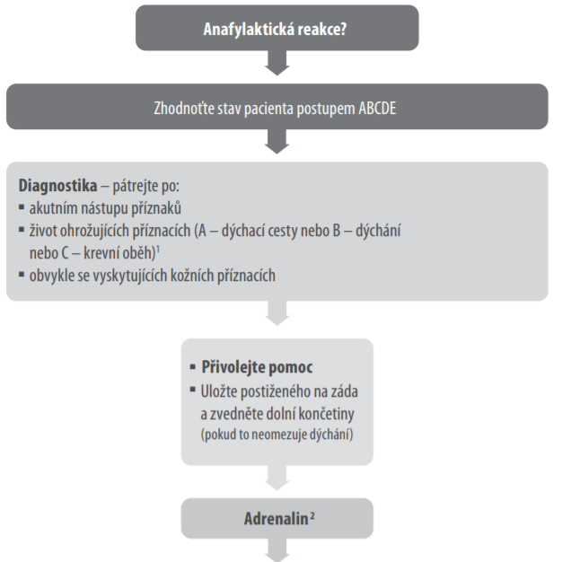
Anafylaktický šok

Slide 16
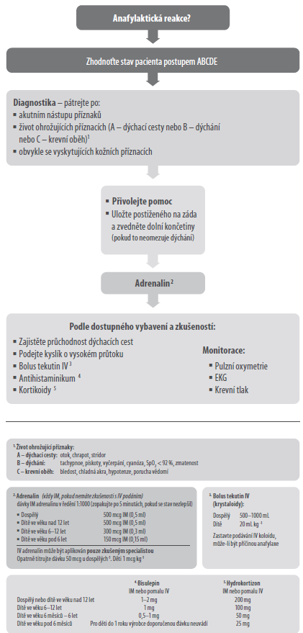
Anafylaktický šok – nástřel ABCDE
Notes:
Hypersenzitivní reakce ohrožující na životě – respirační či oběh či kombo spojen s vyrážkou
A – otok DC – jazyk, pacient má obtíže polykat a dýchat, chraplavý hlas, stridor (vysoké tony zvuky v inspiriiu značící obstrukci horních cest Dýchacích)
B – dechová nedostatečnost, zvýšená DF, únava pacienta, zmatenost z hypoxie, cyanoza a zástava dechu
C – známky šoku – bledost, opocení, hypotenze, tachykardie, omdlévání, porucha vědomí, změny na EKG
D – zmíněny nahoře, změříme GCS, patří sem dále TT, gly, sedace
E - erythéma, vyrážka, svědění
Řeďme adrenalin – klasika 1mg dotáhnu do 10 ml s 0,9%NaCl, to znamená že 1ml = 100 ug
10% MgSO4 – 100g v 1 litru – 10g ve 100ml = 1g v 10 ml
Chloramphenamine -

Slide 17
Angioedém

Slide 18
Neurogenní šok
Nejčastěji při poškození kmene mozku, hrudní či krční páteře následkem traumatu.
Poškození sympatického nerv. Systému
Dochází k vazodilataci
Vyřazení sympatiku zkracuje kompenzační fázi
Léčba: i.v. tekutiny, vazopresory,

Slide 19
Septický šok
Přítomnost sepse spojené se selháním oběhu a hypotenzí, která nereaguje na volumoterapii.
Sepse – systémová odpověď organizmu na infekci – způsobená přítomností mikroorganismů v krvi.
Obecné známky šoku + „známky teplého šoku“

Slide 20
Septický šok - terapie
Jako klasický šok -> větší opratrnost při volumoterapii
ATB – cílené
Radikální odstranění potencionálního ložiska
Náhrada funkce selhávajících orgánů (plánce, ledivny..)

Slide 21
Kardiogenní šok
Výrazný pokles srdečního výdeje
Příčiny: IM posihující více než 40 % myokardu
Myokarditida či endokarditida
Kardiomyopatie
Arytmie
Hypertenzní krize

Slide 22
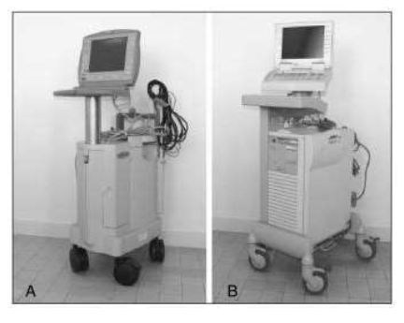
Bálonková intraaortální kontapulzace

Slide 23
Obstrukční šok
Plicní embolie
Srdeční tamponáda

Slide 25
C – Circulation - oběh
Hodnotíme kvalitu oběhu
Vylučujeme známky srdečního selhání a šoku
Rozlišujeme kompenzovanou a dekompenzovanou fázi
INTERVENCE: kontrola CRT, preloadu, periferní síla/charakter/ frekvence pulzu, srdeční rytmus, krevní tlak,
Notes:
Šok – nepokrytí požadavků organismu kyslíkem a glukózu a odvádění buněčných metabolitů -> hromadění laktátu, které vede k buněčnému poškození
Kompenzovaná fáze – ještě není přítomna hypotenze – přítomna tachykardie, zhoršená periferní perfuze (projeví se studenými končetinami), slabý periferní pulz, pokles hodinové diurézy (známka snížené perfuze ledvin - <1ml/hod), prodloužený CRT,
Dekompenzovaná fáze – hypotenze a projevy kardiální a cerebrální hypoperfuze
Determinanty tlaku – Srdeční výdej (CO) =(SV x frekvence) s klesajícím SV stoupá frekvence a SVR (s klesajícím TK stoupá SVR)
SV – je přímo ovlivněn preloadem a afterloadem a kontraktilitou
SVR – přímo ovlivněn CRT a diastolou
CRT – tlak 5 s. na nehtové lůžko – poté uvolnit, do dvou sekund návrat barvy (pozor na ovlivnění vnějšími faktory, nelze hodnotit samostatně jako ukazatel srdečního selhávání)
Hodnocení rozdílu mezi centrální a periferní pulzaci je užitečná diagnostická informace (CAVE! – periferie je ovlivněna horečkou, chladem, úzkostí..)

Slide 26
C - Preload
Náplň jugulárních žil (u dětí jsou málokdy viditelné)
Játra (palpace <1cm pod žeberním obloukem)
Plíce (chrupky bilaterálně)
Notes:
CAVE! Iatrogenní fluid overload – znát !

Slide 27
C – Rozdíly ve věkových kategoriích
Novorozenci a děti do 1 roku budou primárně kompenzovat nedostatečný CO zvýšením srdeční frekvence.
Nedostatečná oxygenace se projeví bradykardií.
U starších dětí se nedostatečná oxygenace spíše projeví tachykardií.
Tachykardie trvá dokud nejsou zásoby katecholaminů vyčerpány.
MAP = 55 plus 1,5x věk
Pátý percentil MAP = 40 +1,5 x věk
Systolický – 70 + 2 x věk
Notes:
Novorozenci – mají malou srdeční rezervu a neumí zvýšit srdeční objem SV

Slide 28
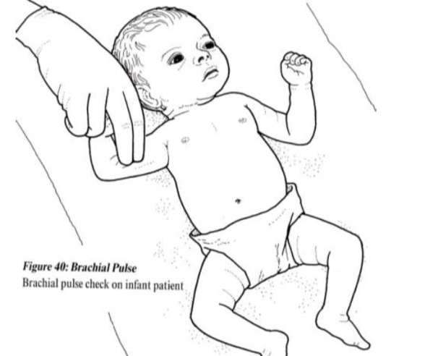
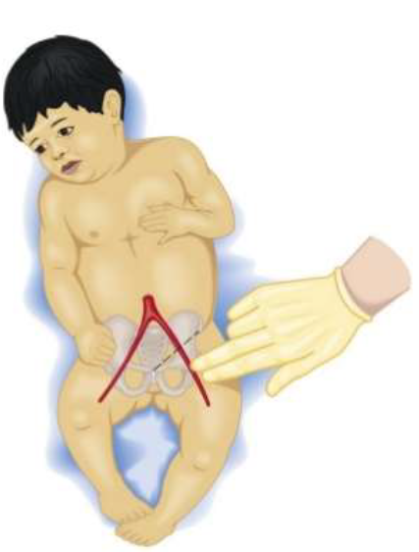
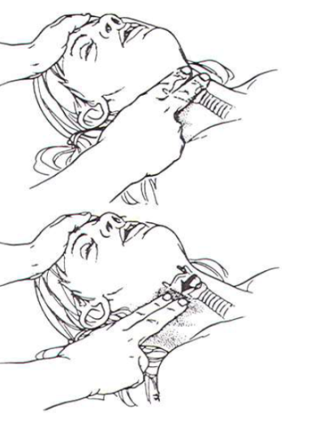
C – Kde lze hodnotit pulz a kvalitu oběhu(3)
Novorozenec 100-160 /min.
Kojenec - Batole 90-150 /min.
Junior 80 - 130 /min.
Notes:
Vyzkoušejte si na sousedech

Slide 29
C – Rozdíly VF ve věkových kategoriích (4)
Větší množství cirkulující krve vzhledem k hmotnosti (85-90 ml/kg novorozenec)
Tepový objem (SV – stroke volume) 4-5ml novorozenec
Minutový objem
S věkem snižující se SF, zvyšující se TK. Vždy nutno hodnotit ve vztahu k tělesnému vzrůstu (viz. Resuscitační páska)
Notes:
Dospělý – 65-70 ml/kg
Oproti dechovému objemu se zvyšujícím se věkem klesá objem cirkulující krve ve vztahu k váze.

Slide 30
Bez adekvátní oxygenace, nebude možno obnovit srdeční rytmus.

